Slide 1


列表-自定义列表
主讲人：kerwin

Slide 2
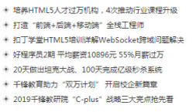


1. 列表
01
无序列表 | 有序列表 | 自定义列表
<ul> <li>无序列表</li> <li>无序列表</li> </ul> | <ol type=”A” start=”4”> <li>有序列表</li> <li>有序列表</li> </ol> type类型 start 开始 | <dl> <dt>可以是文字也可以图</dt> <dd>相关文字</dd> </dl>

Slide 3
Thank you
谢谢观看

